Slide 1


PIK
(Ep Into Ek)
당신을 위한
맥주 추천 사이트

Slide 2
CONTENT
프로젝트 설계
시연 및 기대효과
제안 배경
개발 과정
마무리

Slide 3




제안배경
코로나와 혼술
코로나
혼술 문화
홈술
혼술을 넘어
집에서 먹는 홈술
코로나로 인한 거리두기 및 회식의 금지
가볍게 먹는 혼술

Slide 4
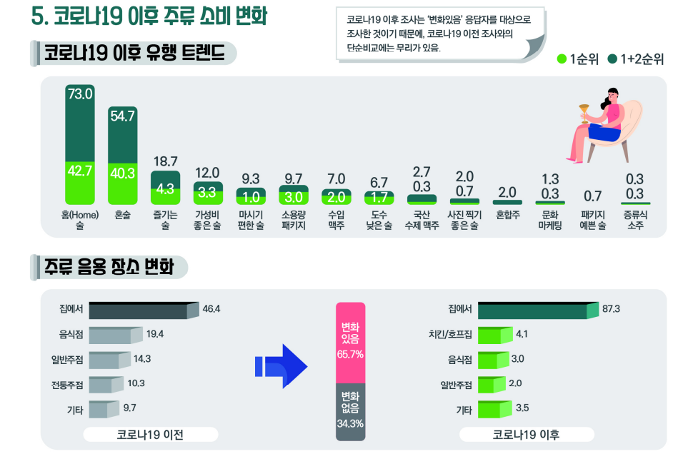
제안배경

Slide 5
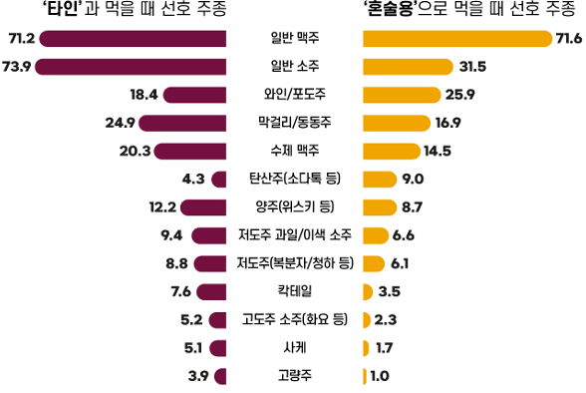
제안배경

Slide 6



제안배경
너무 많은 종류
다양화된 취향
소비의 안정성
국내 맥주 및 수입 맥주가
600여개에 달함
라거 vs 에일
코로나로 인한
소비성향의 변화

Slide 7
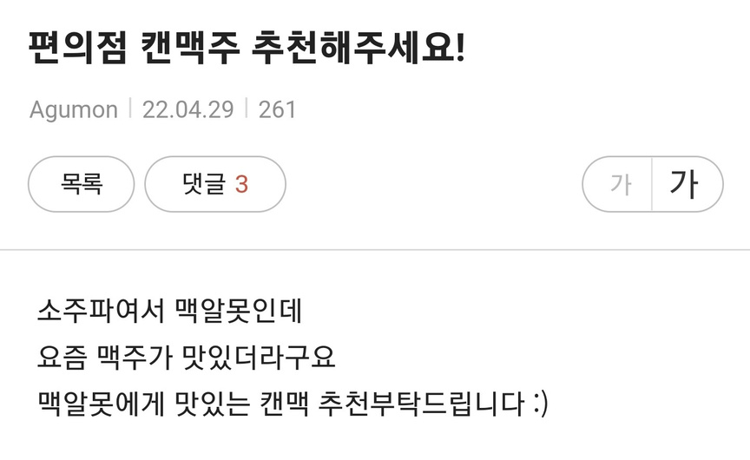
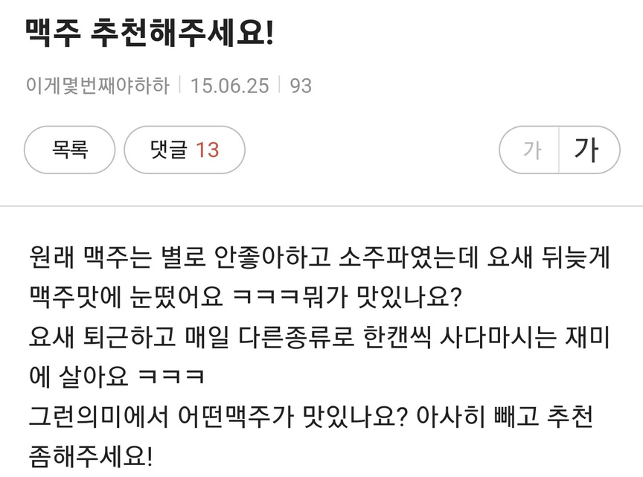

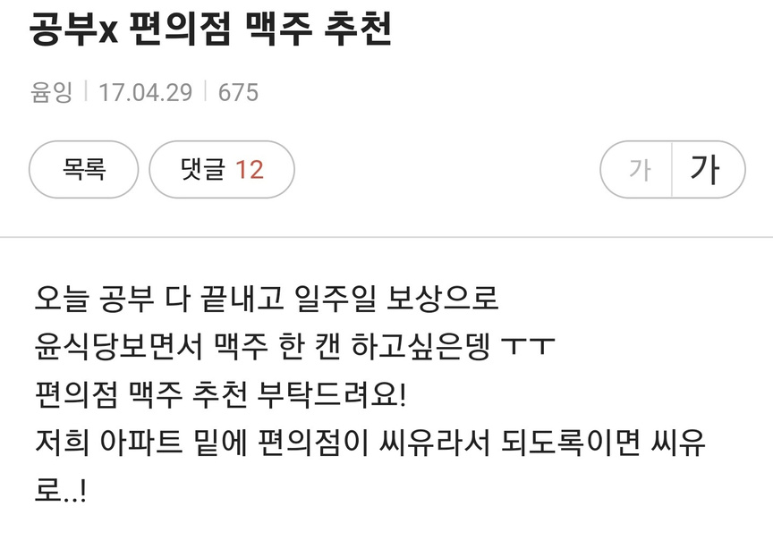
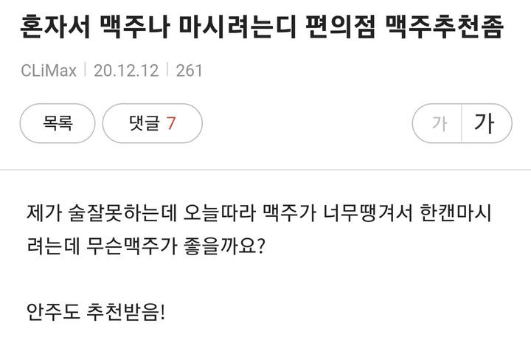
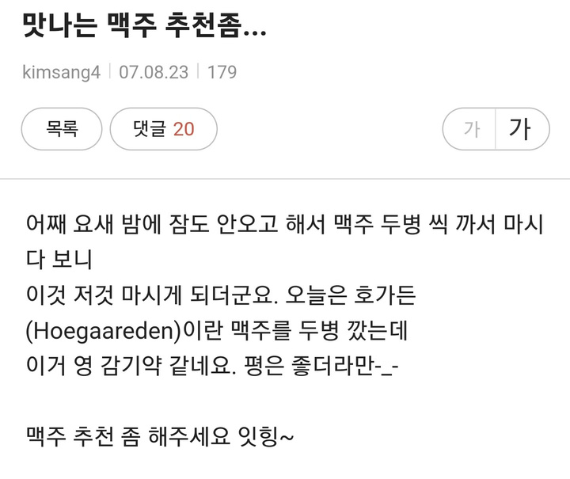
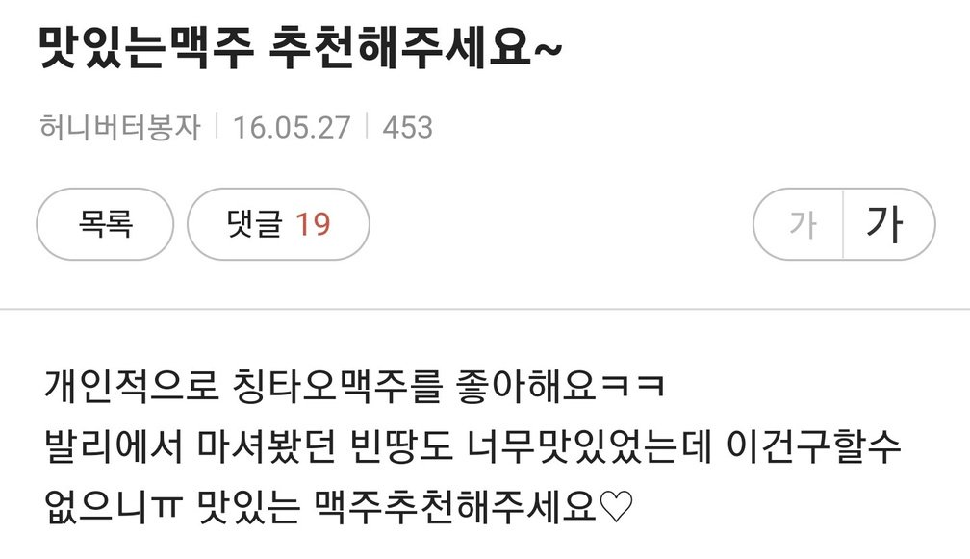

제안배경

Slide 8
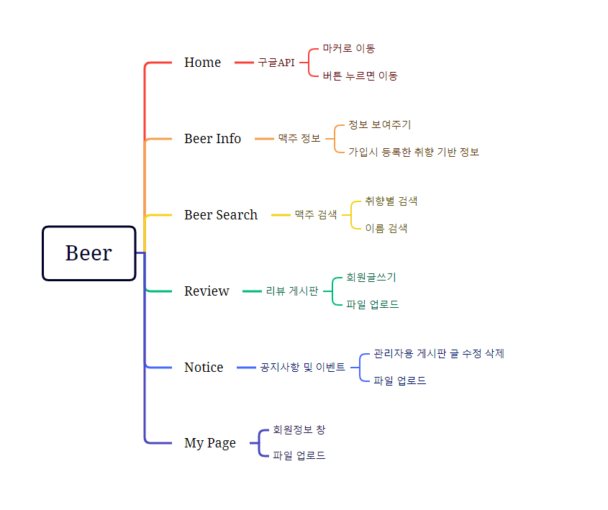
프로젝트 설계

Slide 9
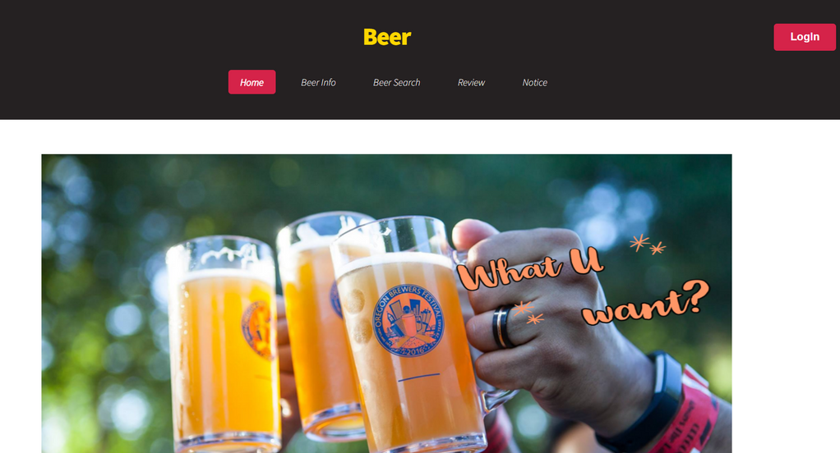
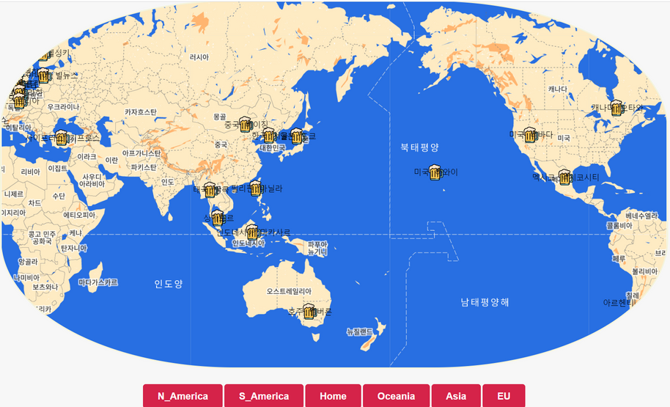

BEER HOME
- 메인 그림을 누르면
- 지도 API

Slide 10
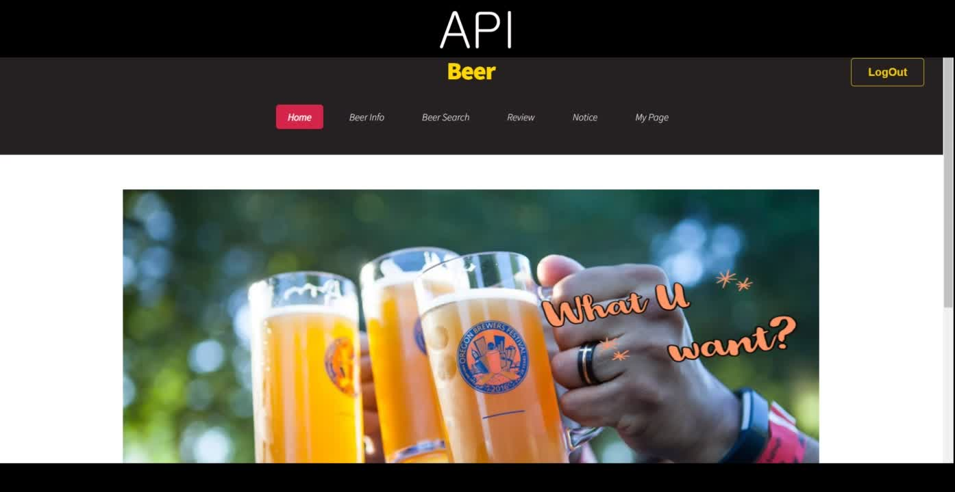

Slide 11
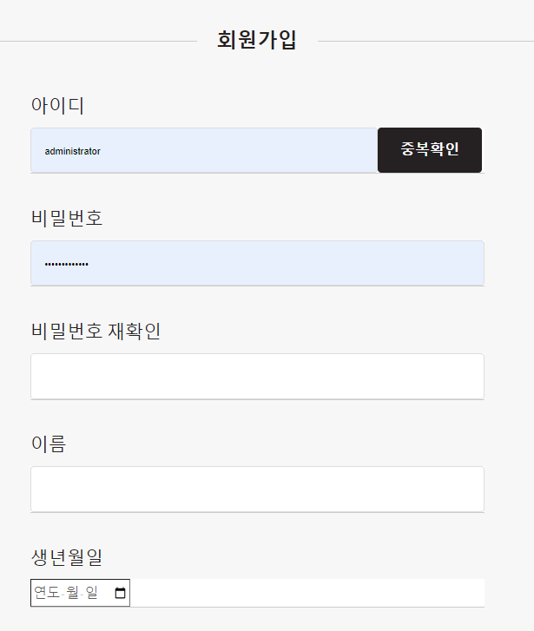
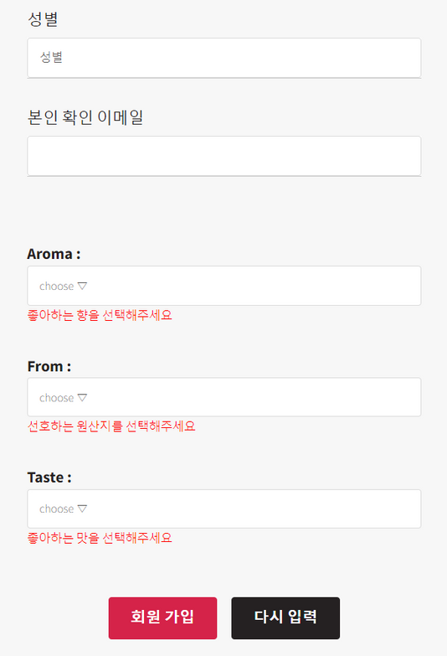
회원가입
-맥주 취향
데이터 수집

Slide 12
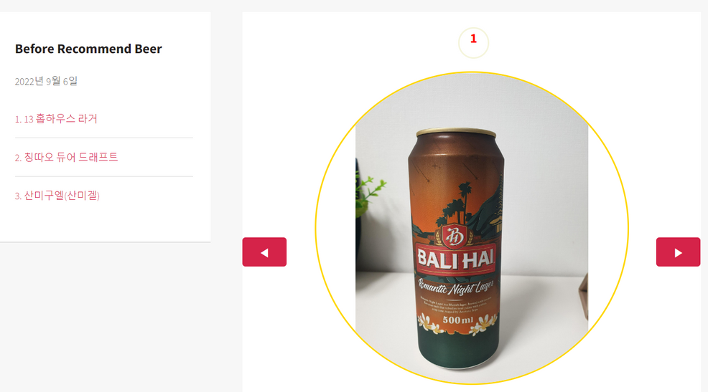
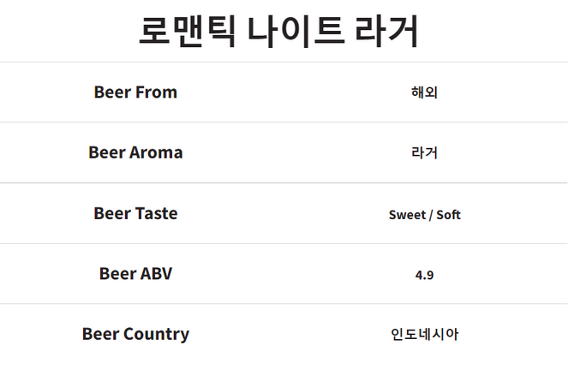
BEER INFO
- 다양한 국내 및 해외
맥주 정보 중
- 회원가입시 입력받은
맥주 취향 기반 정보 보여줌

Slide 13
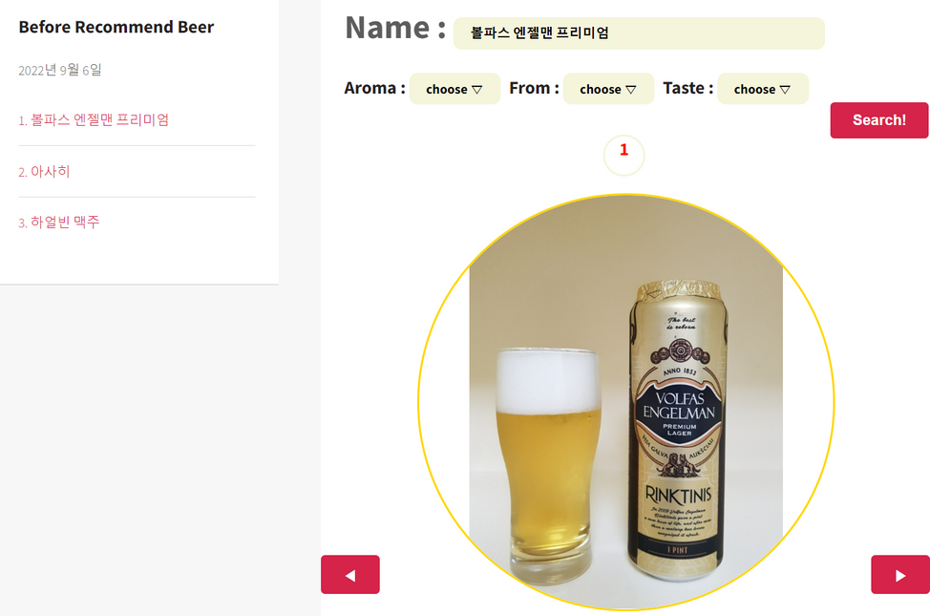
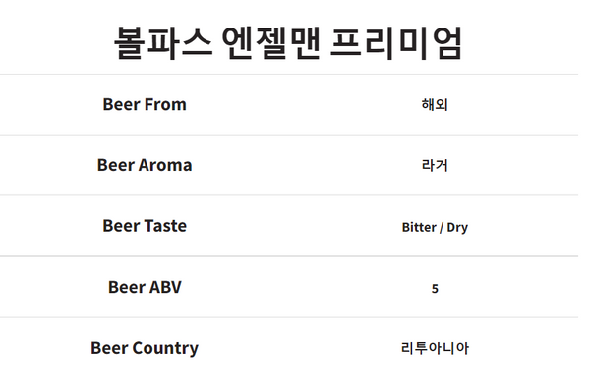
BEER SEARCH
- 이름으로 검색
- AROMA / FROM / TASTE
선택하고 검색

Slide 14
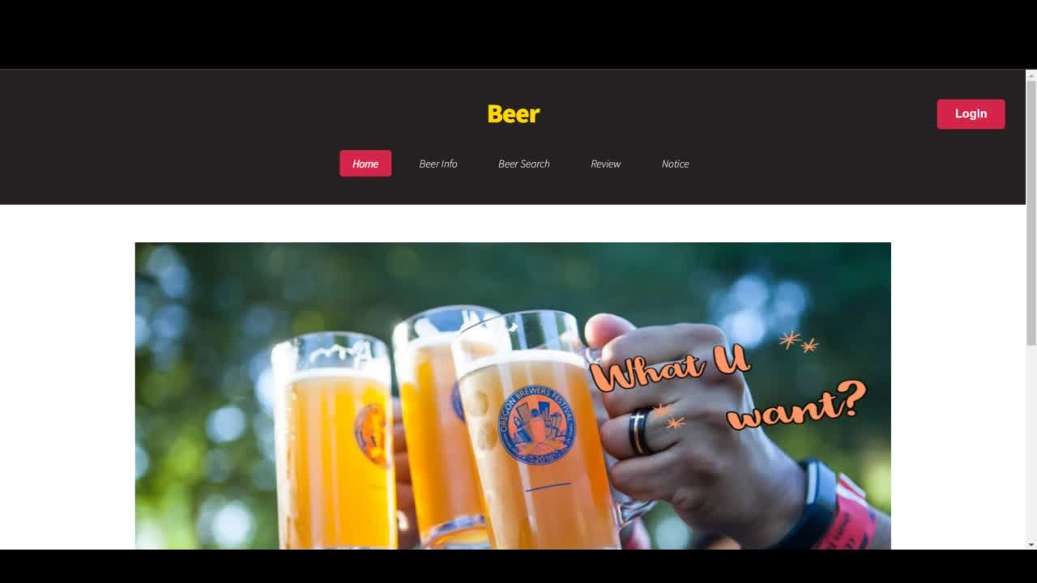

Slide 15
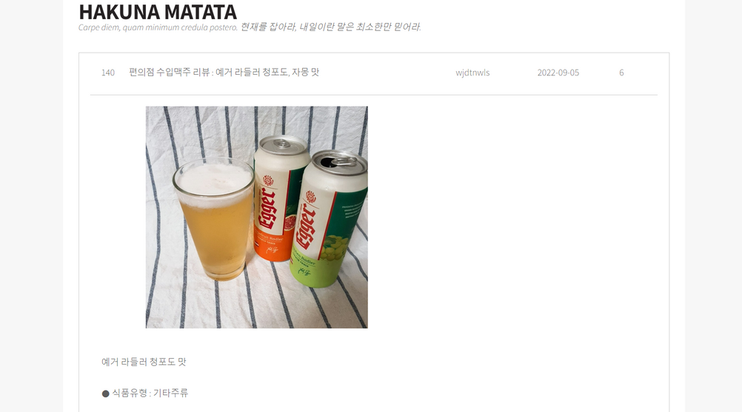
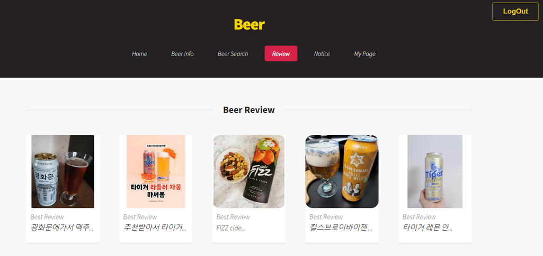
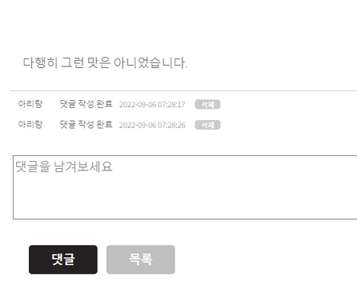
BEER REVIEW
- 맥주 리뷰 게시판
- 글쓰기 , 수정 , 삭제, 목록, 댓글

Slide 17
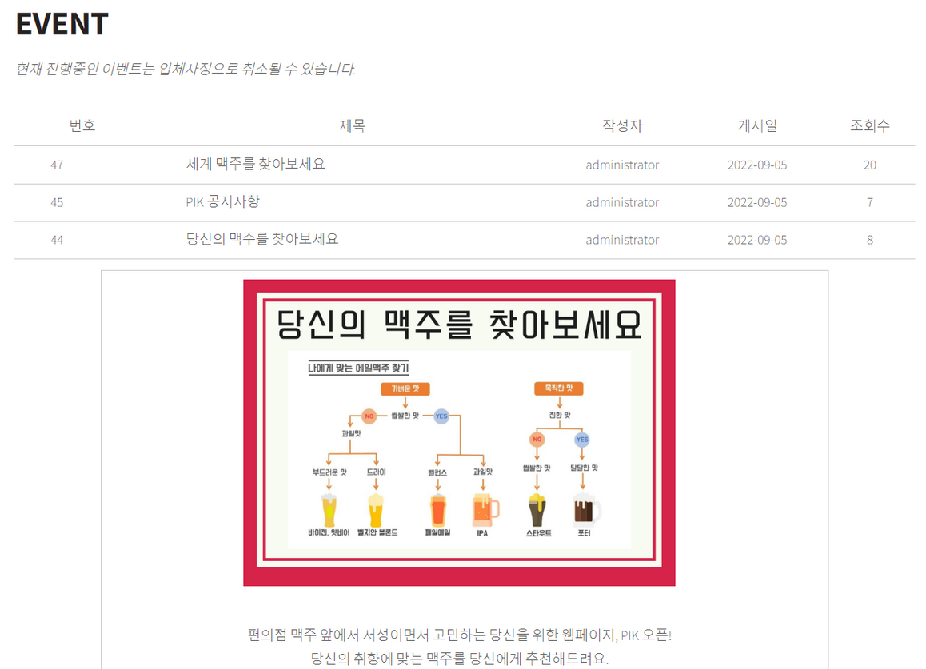
BEER NOTICE
- 공지사항, 이벤트 게시판
- 관리자용 파일첨부 기능 구현

Slide 18
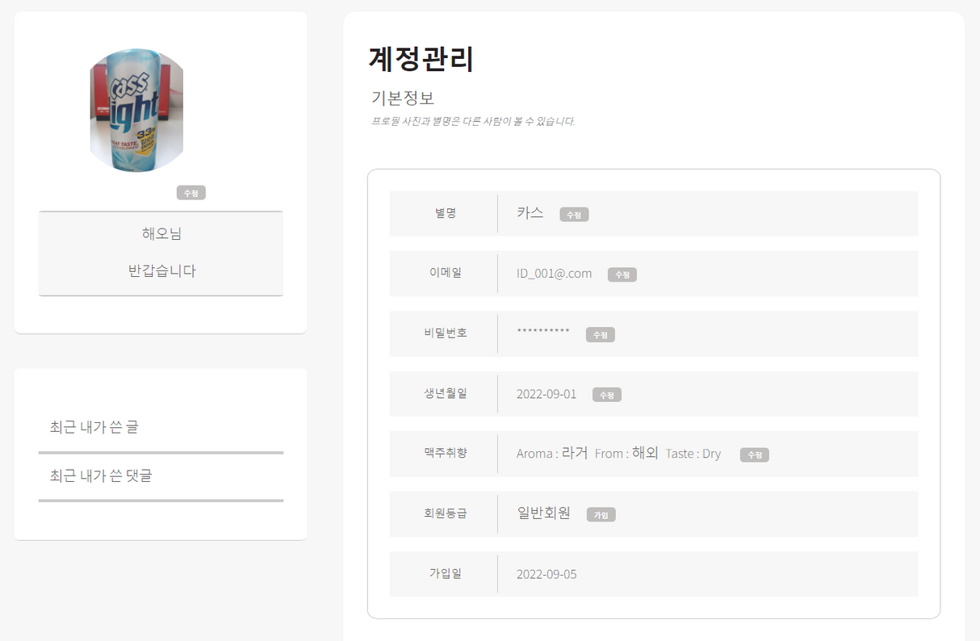
MY PAGE
- 계정관리 및 수정
- 프로필 사진 수정

Slide 20



기대효과 & 성장 방향
고객 니즈 충족
제휴 서비스
빅데이터
다양화된 고객들의
취향에 맞는 서비스
마케팅 수단
기업 간 연계
빅데이터로의 확장

Slide 21

마무리

Slide 22

팀원 소개
박의민
백하늘
최성민
한대운
박래호
팀장
팀원
팀원
팀원
팀원
게시판
로그인
회원가입
게시판
마이페이지
댓글
지도 API
검색 구현
추천 서비스 기능
크롤링
게시판
파일 업로드
크롤링
게시판
문서 작성 및 PPT

Slide 23










개발 과정
개발 도구
회원 정보

Slide 24


Thanks

